Slide 1
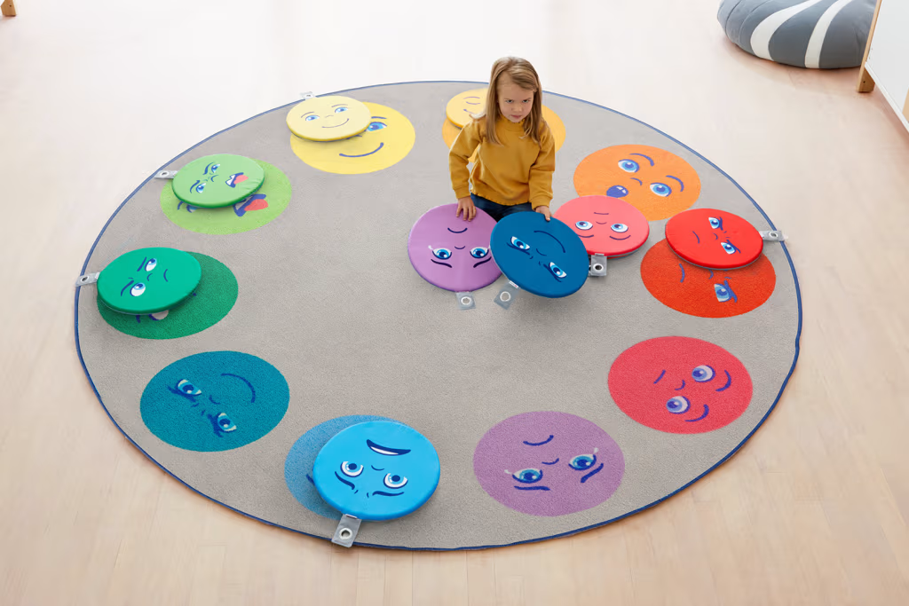
Emotionale und soziale Kompetenzen

Slide 2

Tagestransparenz
Ankommen
Begrüßung
Karten
Tagebuch
Hospitation
Besprechung
Morgenzeitung
Prüfer
Einstieg in die Thematik
Mittagspause
Start up
Weiterführung der Thematik
Reflexion

Slide 3
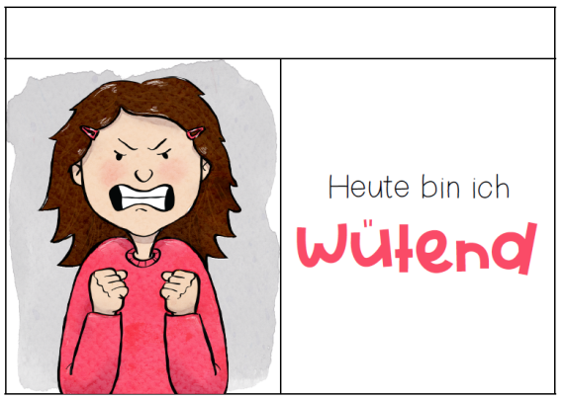
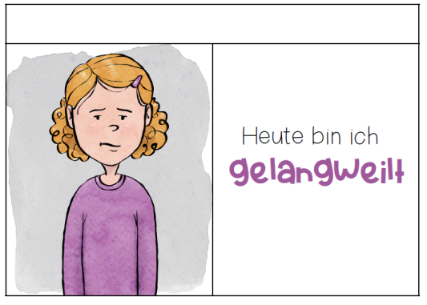
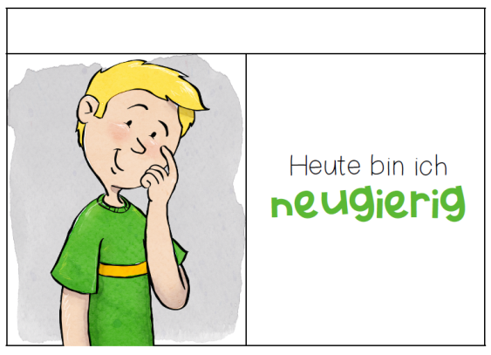
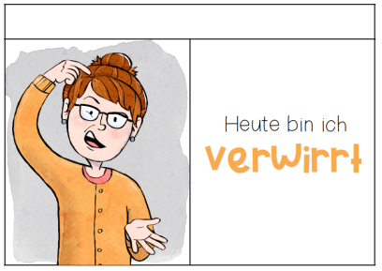
Kurzer Einstieg
Suchen Sie sich gleich eine Karte aus zum Thema...
Heute bin ich…

Slide 4
Kurzer Vorstellung der Lerngruppe & der Unterrichtsstunde
Beobachtungsaufträge
Hospitation

Slide 5
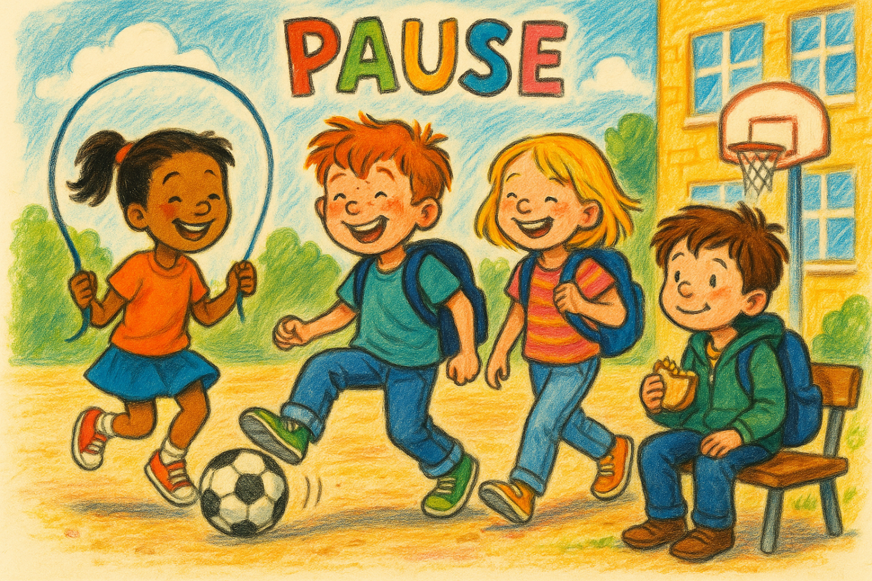
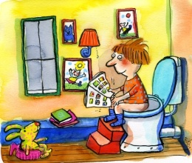

Slide 6
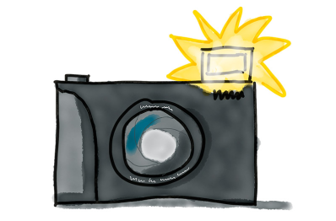


Besprechung der Stunde
Positives Blitzlicht
Eigene Reflexion
Rückmeldung der Gruppe

Slide 7

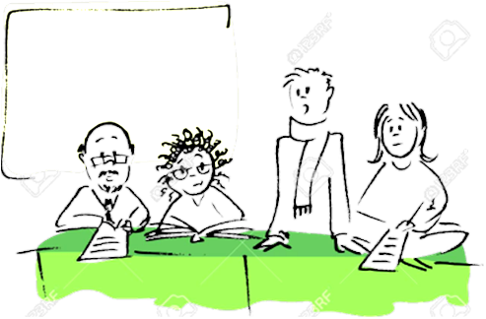
Morgenzeitung
Prüfer

Slide 8
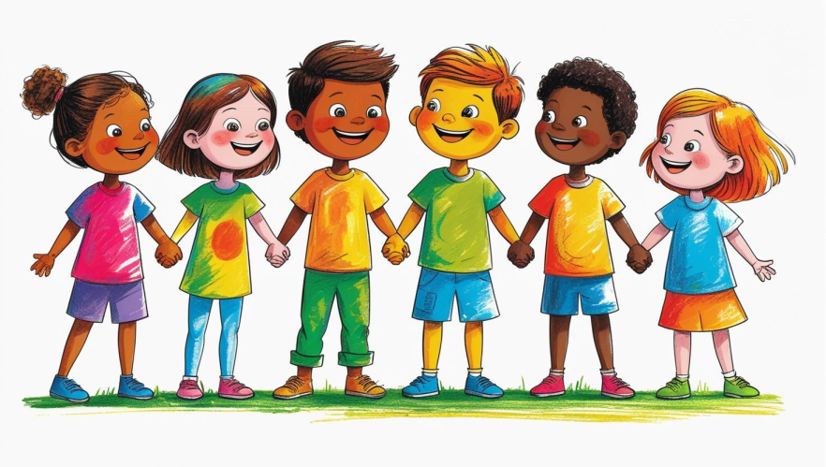
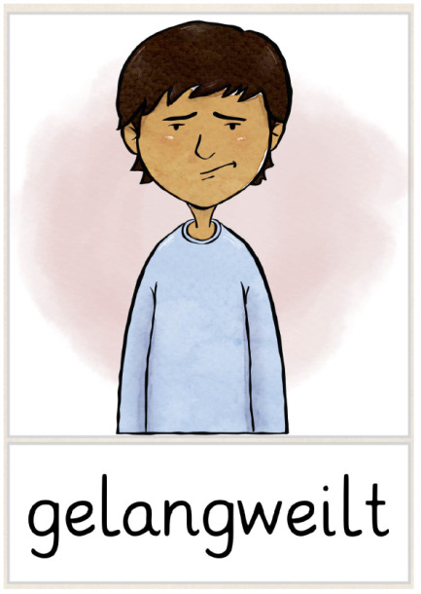
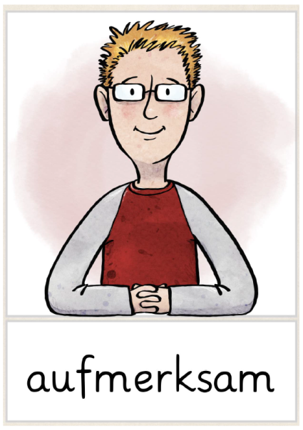

Karten
Stellen Sie sich um die Karten!
Nehmen Sie sich eine Karte zum Thema…
Was verbinden Sie symbolisch mit dem heutigen Veranstaltungsthema?

Slide 9
Psychosoziale Entwicklung als Grundlage von Lernen
Grundschule dient nicht nur dem Erwerb:
  kognitiver
  sprachlicher
  mathematischer
  … Grundlagen
Ort der Sozialisation
Psychosoziale Entwicklung
Selbstregulationsstrategien - Anstrengung beim Lernen
- Strategien zu Regulation
von Emotionen
Erwerb sozial-emotionaler Kompetenzen
Bereitschaft und Fähigkeit zum (lebenslangen) Lernen

Slide 10
Ausgangslage/Bedeutung der Thematik
Grundschule muss einen realen Lernweltbezug haben
Reale Lern- und Entwicklungsvoraussetzungen
  Kognitive Entwicklung
  Sprachliche Entwicklung
  Körperlich – motorische Entwicklung
  Emotionale und soziale Entwicklung
Bereich der emotionalen und sozialen Entwicklung – deutlich Entwicklungsunterschiede größer und Besonderheiten komplexer werden
Einige Kinder Schwierigkeiten sozial kompetentes Verhalten/Emotionen effektiv zu regulieren

Slide 11
Nachgewiesener Rückgang sozialer Kompetenz
Nicht nur Schüler: innen mit besonderen Förderbedarf
Aktuelle COPSY Studie – Erhöhung des Risikos für psychische Auffälligkeiten während der Pandemie
Kinder mit Eltern aus der niedrigeren Bildungsschicht sind besonders betroffen

Slide 12
Gesellschaftliche Veränderungen
10 % der Kinder verbringen den Nachmittag an elektronischen Geräten
Begrenztes Freizeitangebot
Kinder mit Migrationsfordergrund oft benachteiligt
Sozial-emotionales Lernen kann von Familien oft nicht mehr erfüllt werden
Schule Bereich übernehmen
Erziehungsauftrag immer größer

Slide 13
Präventions-Interventionskonzepte
Präventions- und Interventionskonzepte an Schulen umfassen Maßnahmen abzielen:
Gewalt
Suchtverhalten
andere Risiken
…zu vermeiden
Problemen angemessen zu reagieren
Konzepte sind gesetzlich vorgeschrieben
Umfassen verhaltenspräventive als auch verhältnispräventive Ansätze/Schulgemeinschaft ausgerichtet

Slide 14

Schulrechtaufgabe
Welche Aspekte haben Sie markiert in Bezug auf die emotionalen und sozialen Kompetenzentwicklung?
Was haben Sie herausgefunden bei der Überprüfung des Präventions-Interventionskonzepte Ihrer Ausbildungsschule?
    Inwieweit berücksichtigen die Konzepte die Ausbildung und Förderung der emotionalen und sozialen Kompetenzen
    Inwieweit sind die Konzepte in der Schule implementiert? Was hat das Gespräch mit Ihrer Mentor: in ergeben?

Slide 15
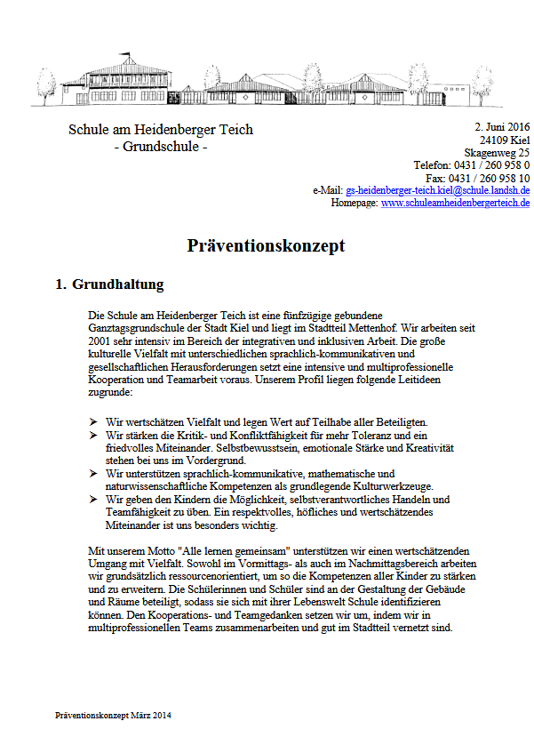
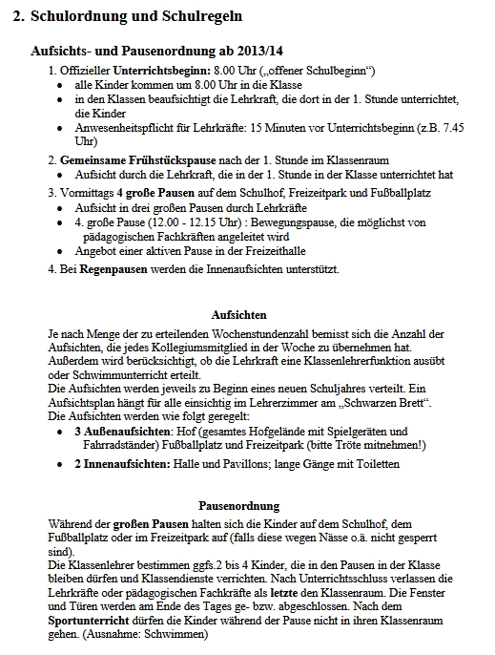
Präventions-Interventionskonzept
Grundschule am Heidenberger Teich

Slide 16
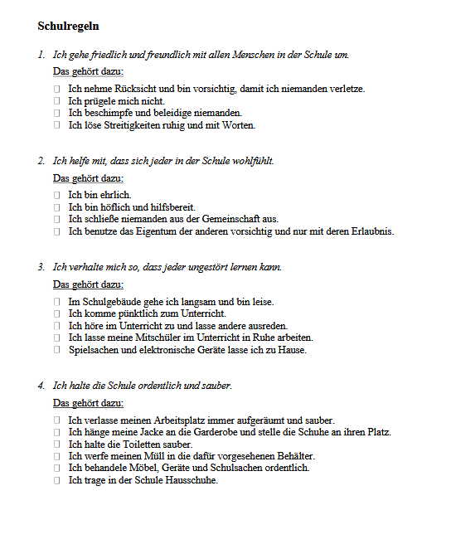
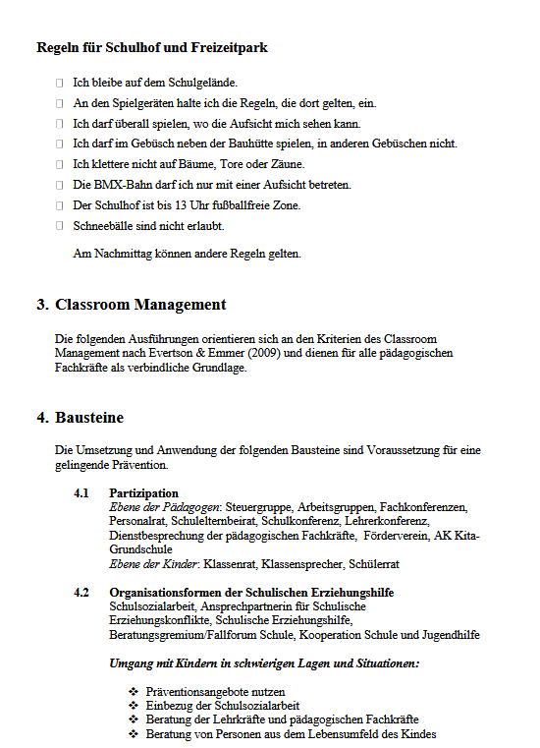
Präventions-Interventionskonzept
Grundschule am Heidenberger Teich

Slide 17
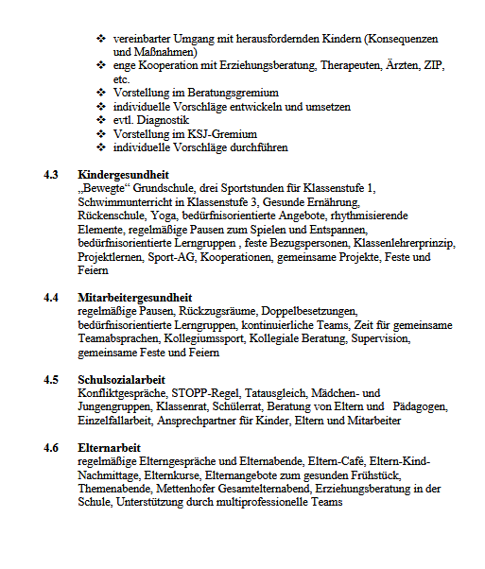
Präventions-Interventionskonzept
Grundschule am Heidenberger Teich

Slide 18

Mittagspause

Slide 19

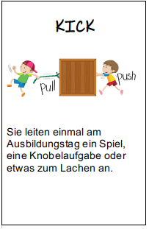
Kick

Slide 20
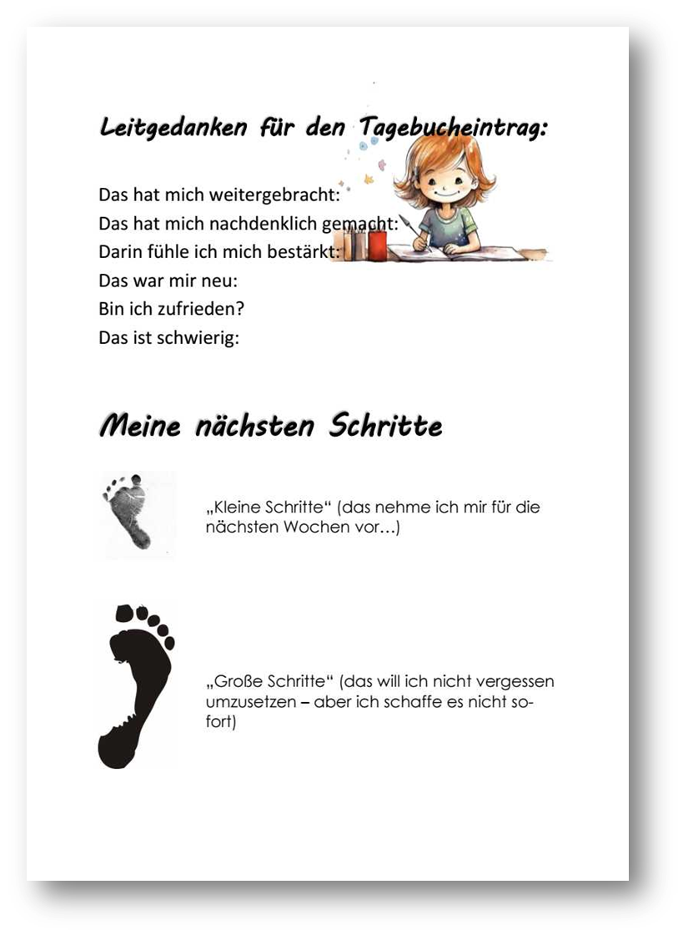
Tagebuch

Slide 21
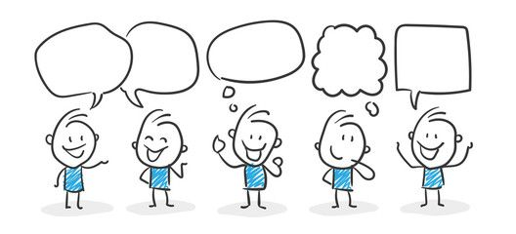
Expertenaustausch
Tauschen Sie sich untereinander aus.
Beispiel:
Gruppe 1 – eine Person
Gruppe 2 – eine Person
Tauschen Sie sich so lange aus, bis Sie alle Themen aus den 4 Gruppen gehört haben.
Sie entscheiden, zu wem Sie wechseln.
Viel Erfolg!!!

Slide 22
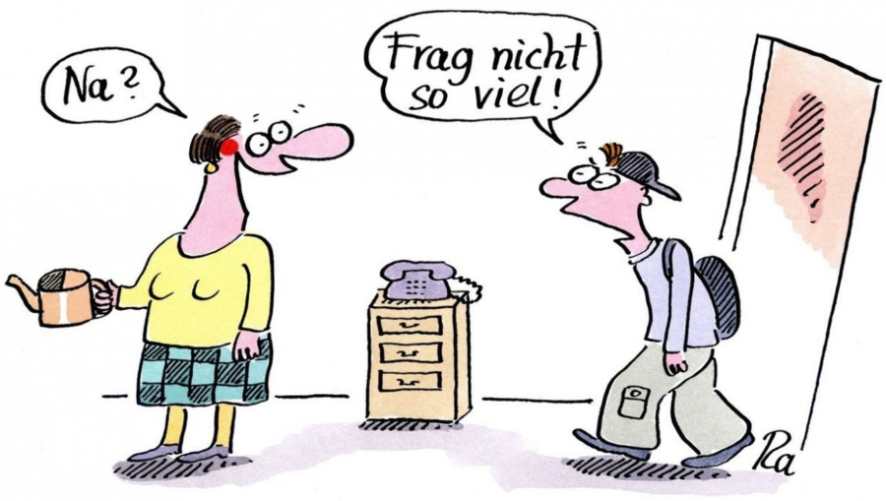
Das Konzept der Neue Autorität
Ein konstruktiver Umgang mit Konflikten in Schule und Erziehung

Slide 23

Ziel des Konzepts
Ziel:
Ein gewaltfreies, unterstützendes Miteinander schaffen durch:
Präsenz
Beziehungsgestaltung
Selbstkontrolle
Kooperation in Netzwerken

Slide 24
Zentrale Elemente 1
Präsenz
Physisch: Ich bin da und bleibe da.
Emotional-moralisch: Aus Überzeugung handeln
Pragmatisch: Handlungsfähig bleiben
Systemisch: Vernetzt sein und Unterstützung holen

Slide 25
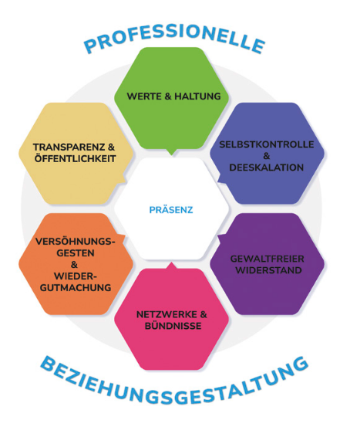
Päsens

Slide 26
Zentrale Elemente 2
Beziehungsgestaltung
Wertschätzende, verbindende Beziehungen
Konflikte nicht als Provokation sehen
Halt und Sicherheit vermitteln
Selbstverantwortung
Reflexion und Verantwortung für eigenes Handeln

Slide 27
Zentrale Elemente 3
Deeskalation
Verzögerte, bewusste Reaktionen
Eigene Emotionen steuern
Gewaltfreier Widerstand
Beharrlich ohne Drohungen oder Gewalt

Slide 28
Weitere Elemente
Netzwerke & Bündnisse
Zusammenarbeit mit Kolleg:innen und Eltern
Probleme gemeinsam tragen
Transparenz
Klare, offene Kommunikation
Vertrauen schaffen

Slide 29
Methoden
Methoden der Neuen Autorität:
Wachsame Fürsorge (3 Stufen)
Ankündigung
Das schweigende Gespräch
Wiedergutmachung
Präsente Suspendierung

Slide 30
Vergleich der Autoritätsformen
Herkömmlich | Neue Autorität | Permissiv
Furcht | Präsenz | Gleichgültigkeit
Kontrolle | Selbstkontrolle | Kontrollverlust
Strafe | Wiedergutmachung | Beliebigkeit
Hierarchie | Netzwerk | Chaos

Slide 31
Fazit
Neue Autorität stärkt Lehrpersonen und Schulkultur
Kinder und Jugendliche brauchen:
Präsenz
Beziehung
Verständnis
Führung
Lernen gelingt am besten in einem Klima von Vertrauen und Verantwortung.

Slide 32
„Doch das Wissen, dass viele Wutausbrüche oft Ausdruck einer erlittenen Verletzung und nicht in erster Linie ein Angriff gegen eine andere Person sind, kann dabei helfen, die eigene Ruhe zu bewahren.“
Zeitschrift Pädagogik 6/2025

Slide 33
„Autorität ist keine Eigenschaft, sondern eine Haltung, die wir gemeinsam gestalten.“

Slide 34
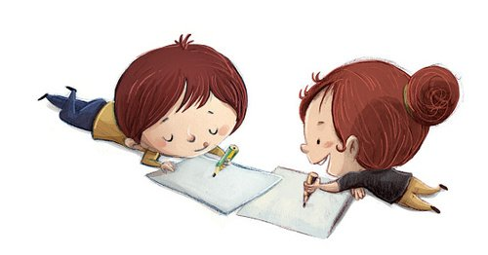
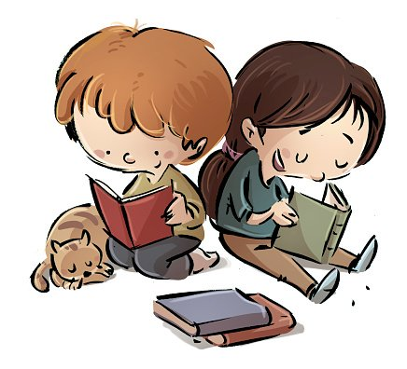
Fallbeispiel aus der Schule
Lesen Sie sich den Fall einmal durch.
Schreiben Sie Ihre Vermutungen auf.
Gruppenarbeit

Slide 35

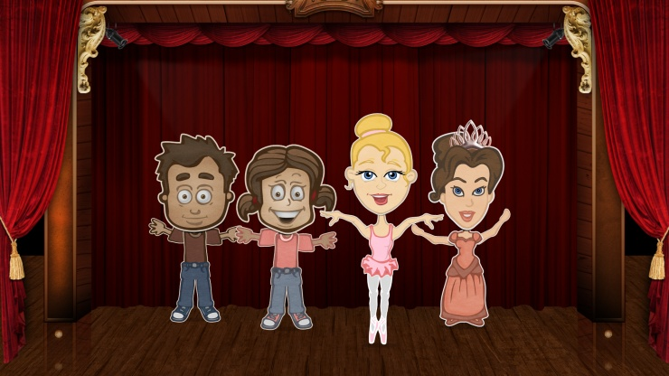
Puppet Pals
Öffnen Sie sie App
Spielen Sie Ihre Szene selbst nach.
(Die App ist selbsterklärend! ☺)

Slide 36
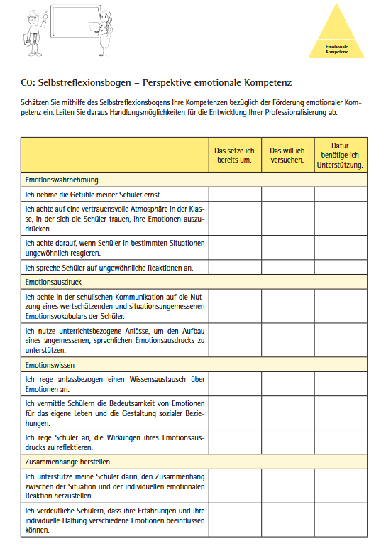
Einschätzungsbogen für Lehrkräfte &
Selbstreflexionsbogen für Lehrkräfte

Slide 37

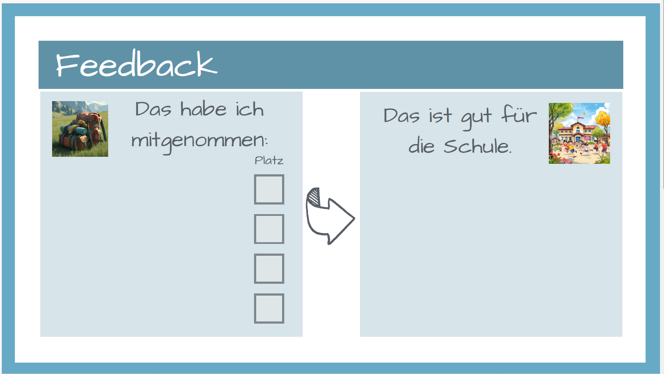
Letzten Schritte…

